Slide 1

Estudar discursos metodologia para o trabalho nas ciências humanas e sociais
Luciana Salazar Salgado
IEB/USP, 2025/2

Slide 2
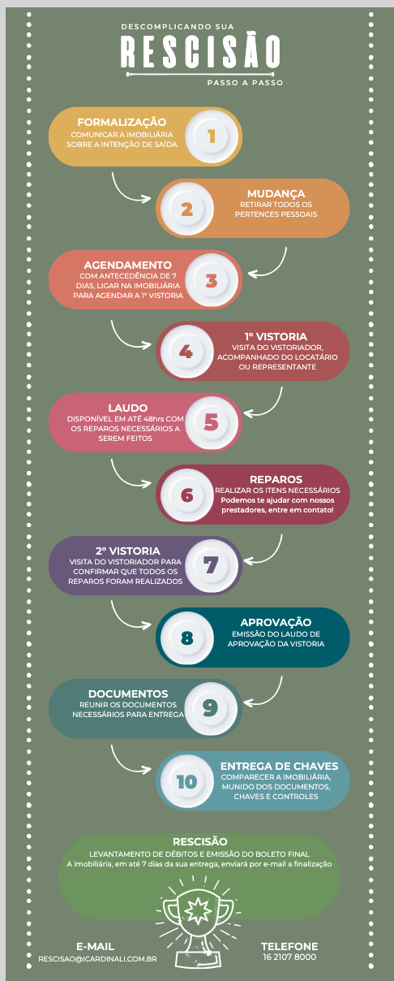

Slide 3
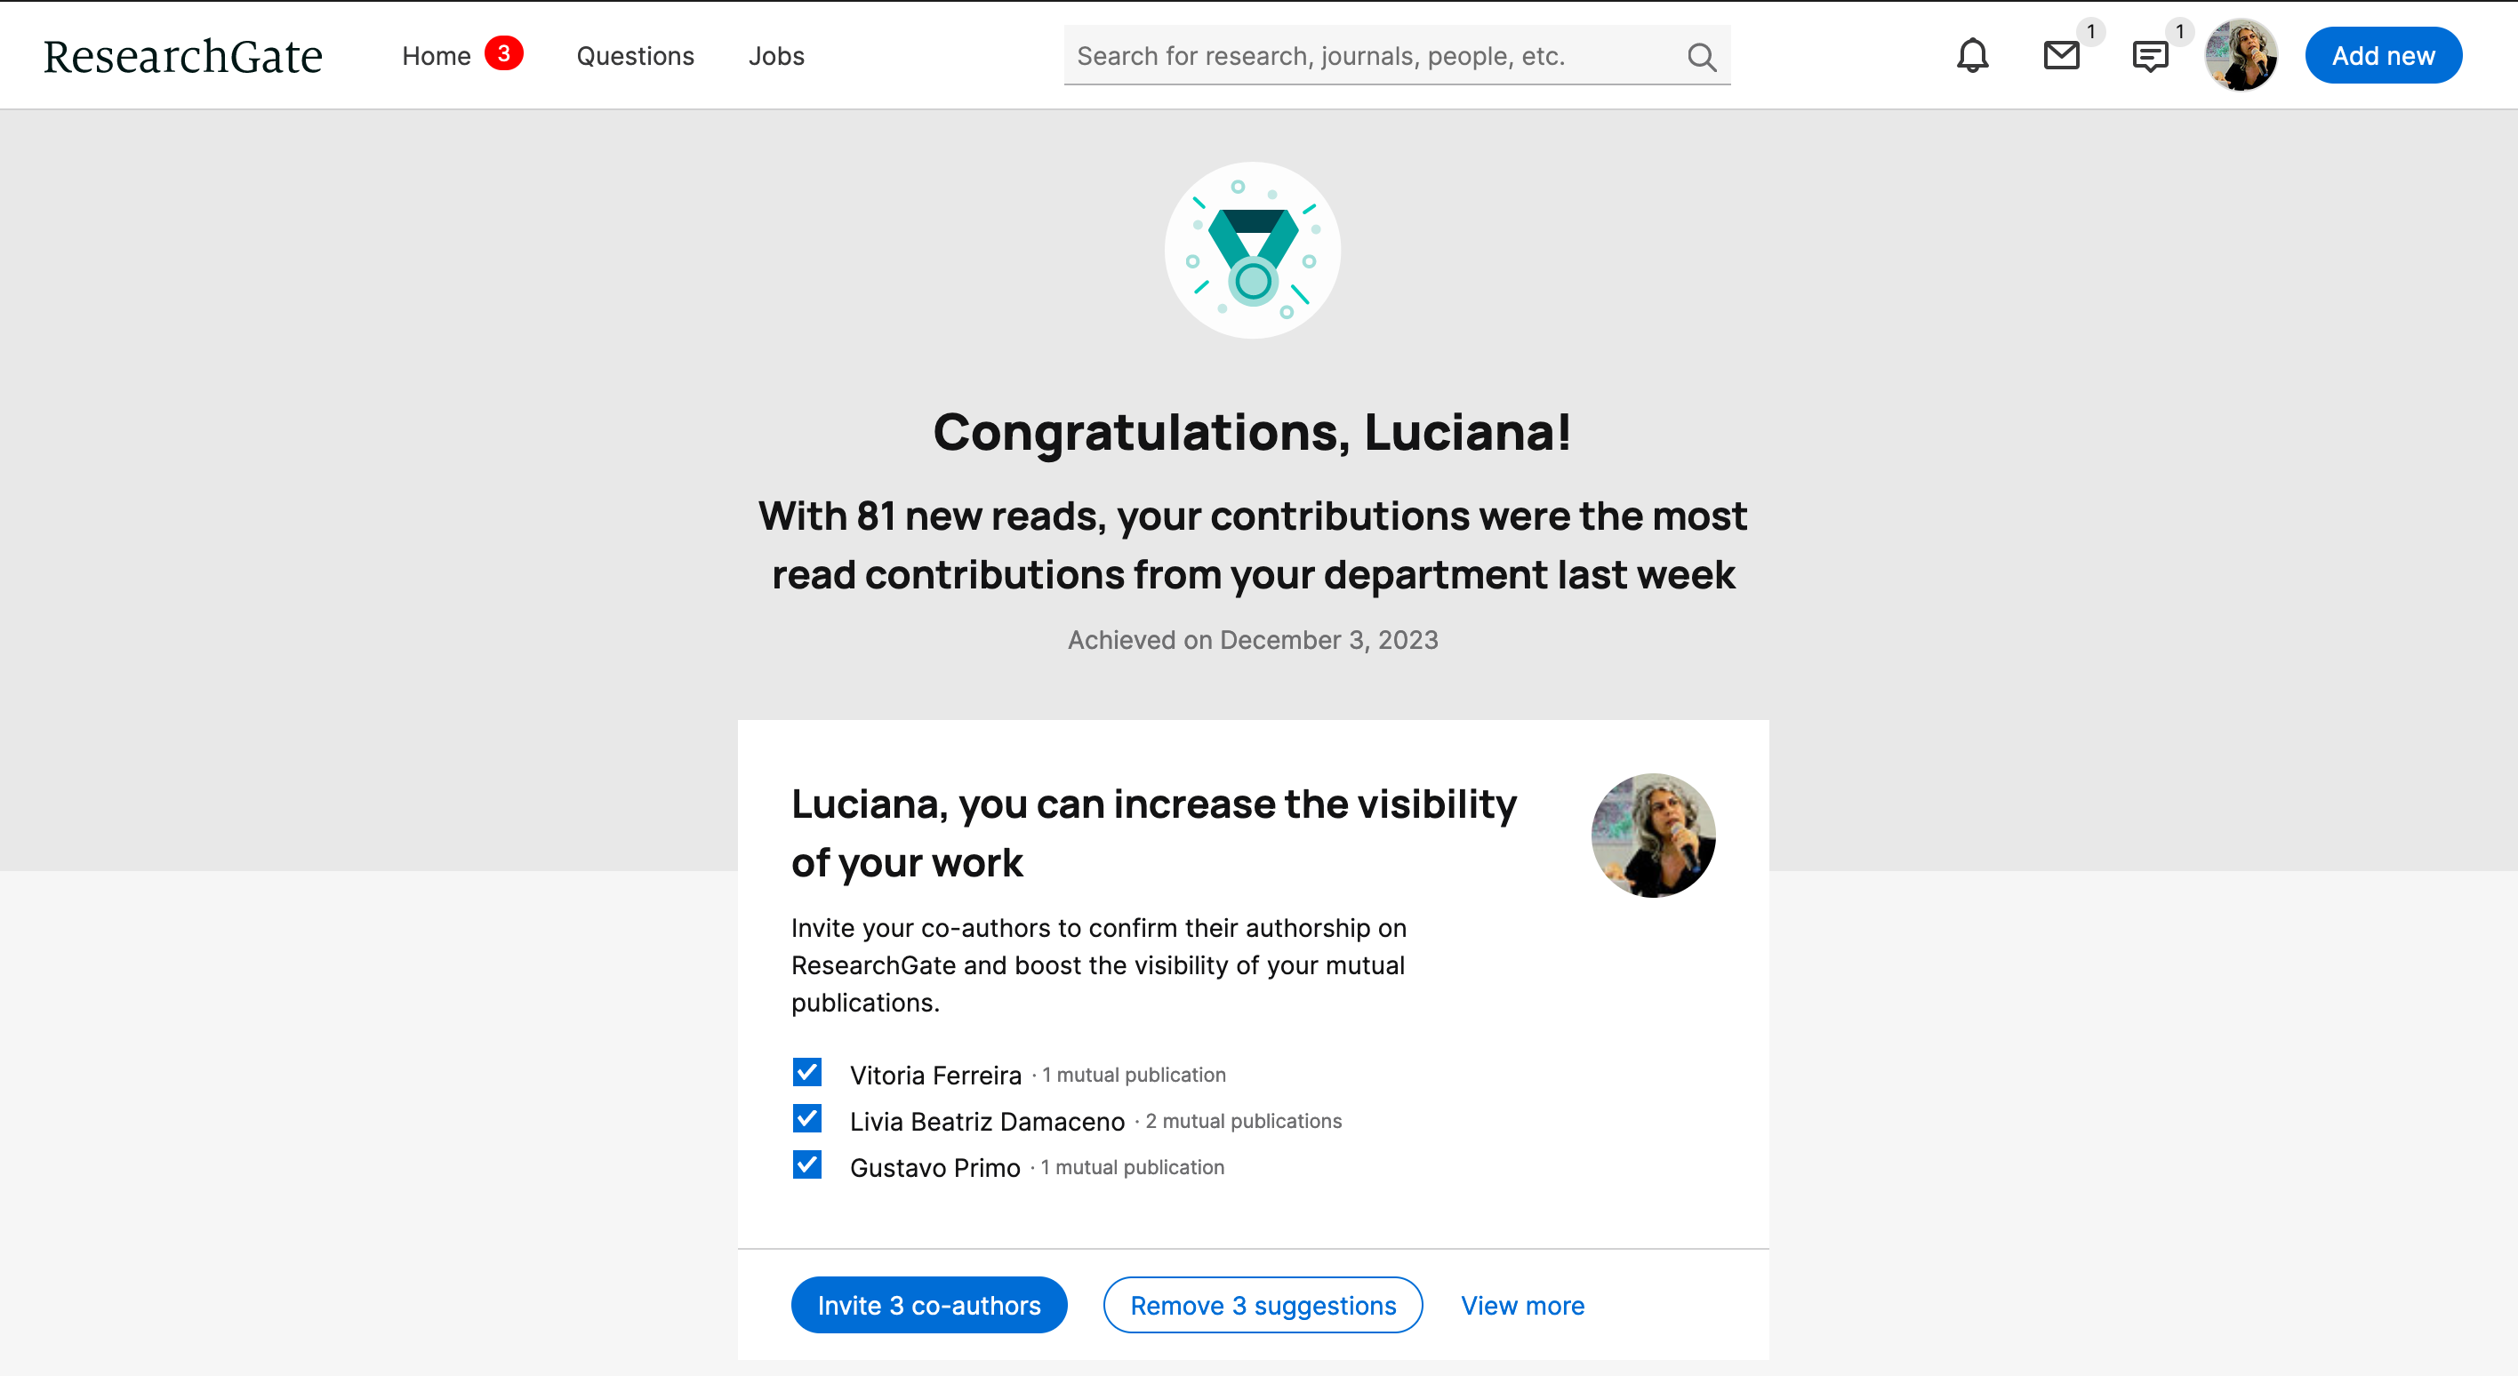

Slide 4
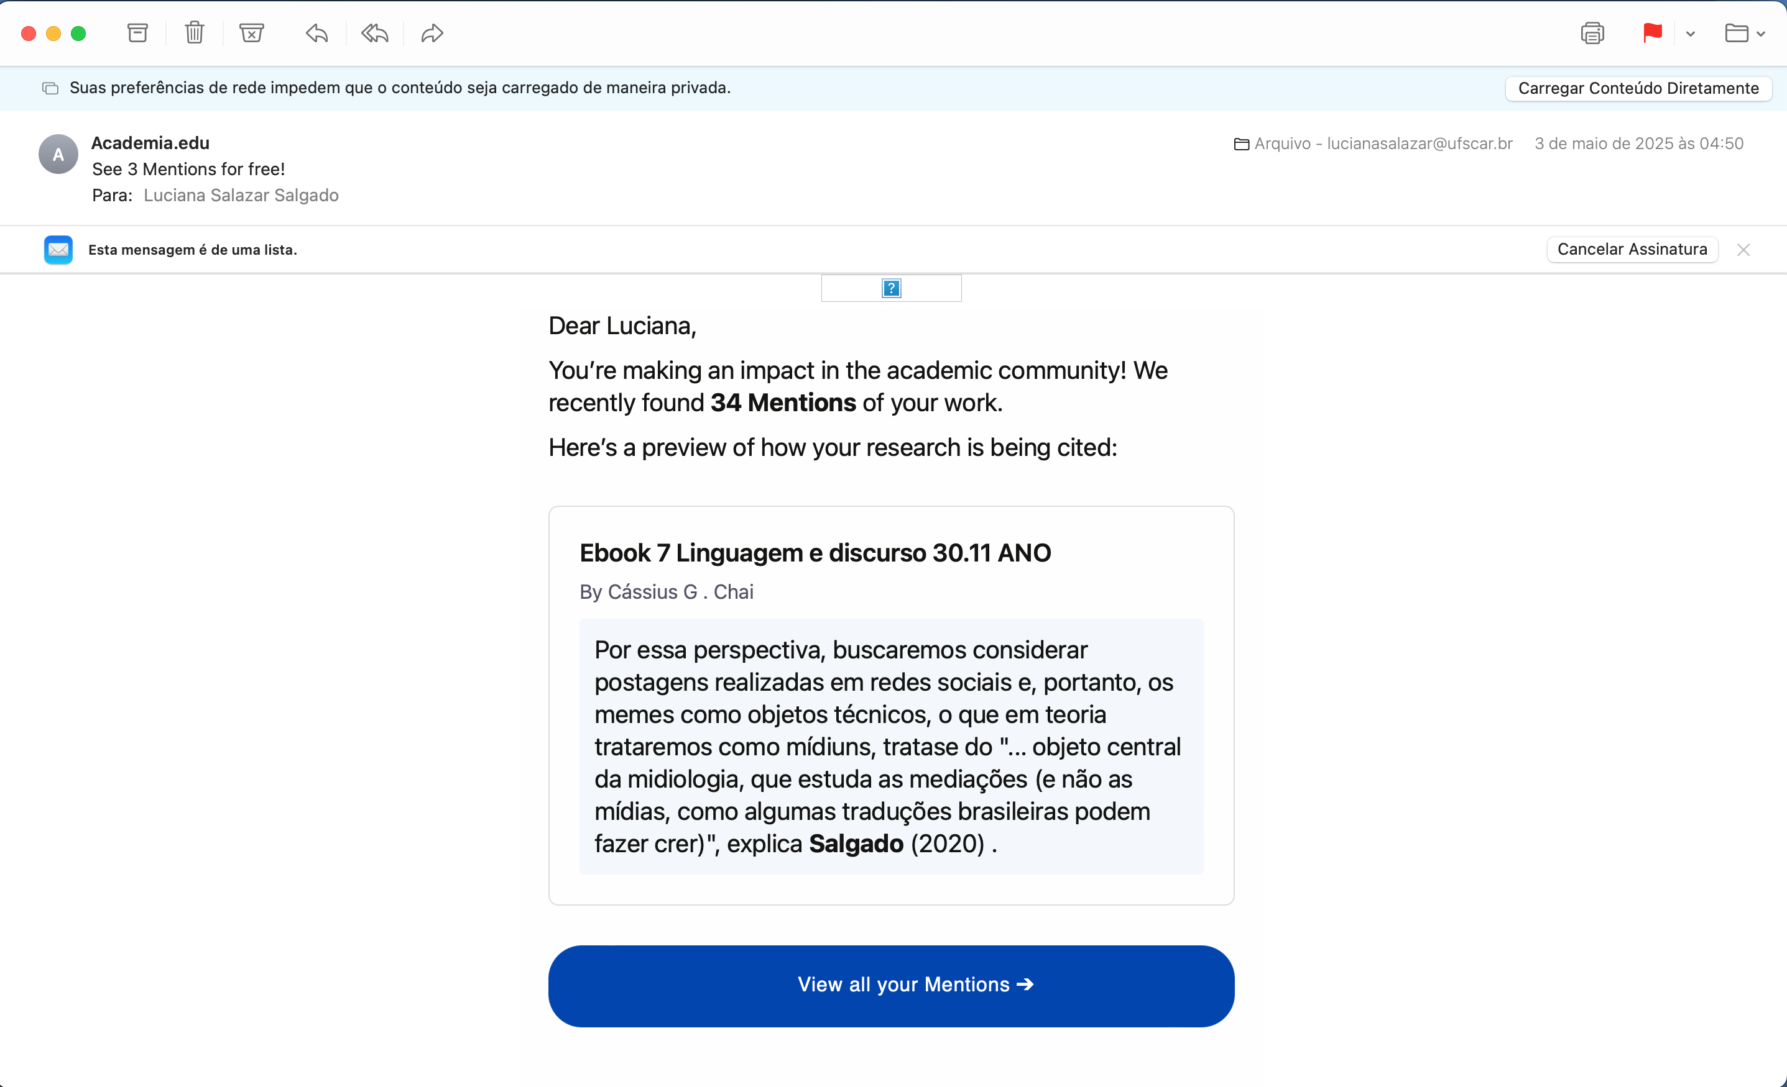

Slide 5
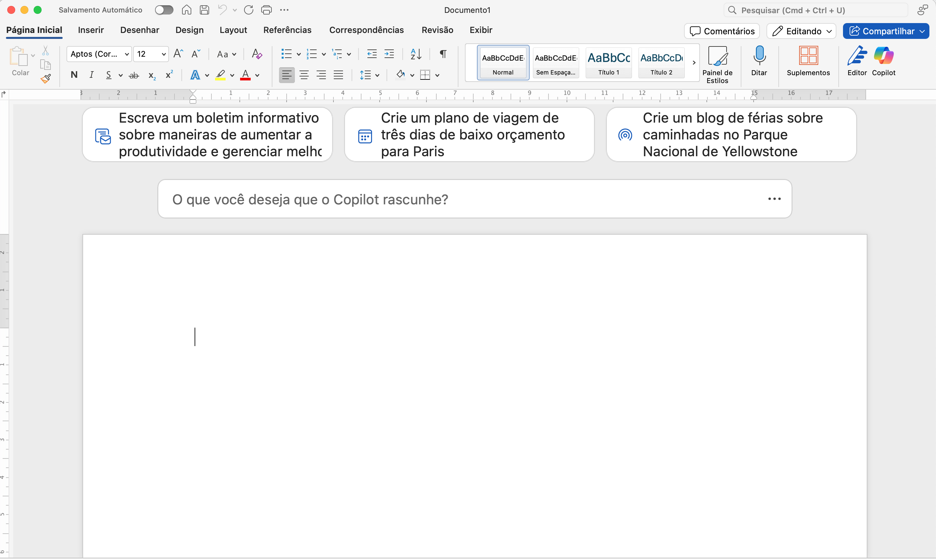

Slide 6
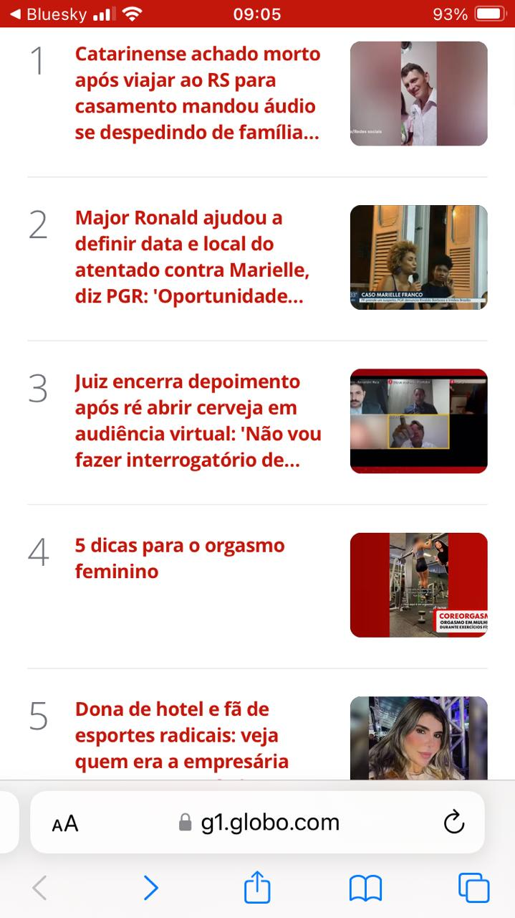

Slide 7
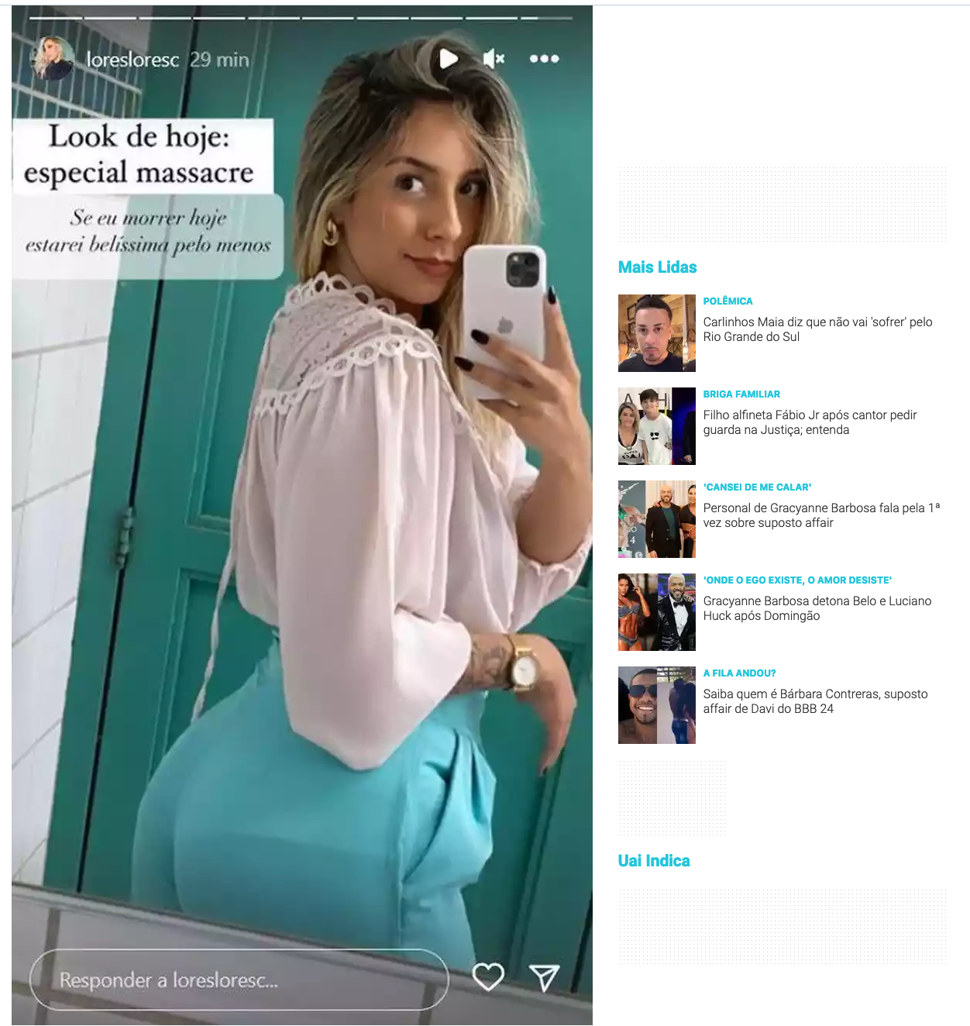

Slide 8
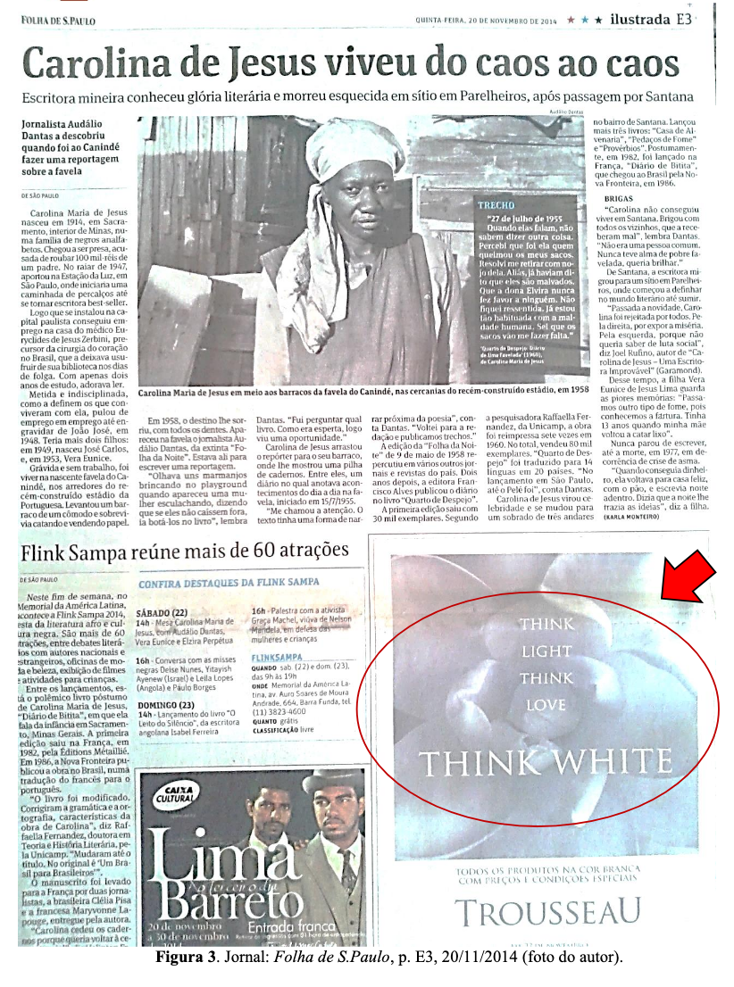

Slide 9


Slide 10


Slide 11
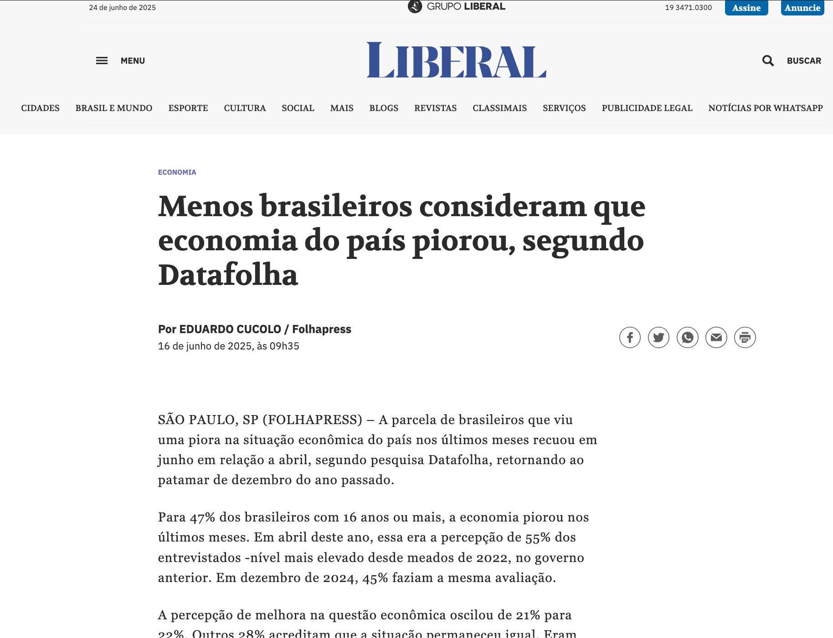

Slide 12
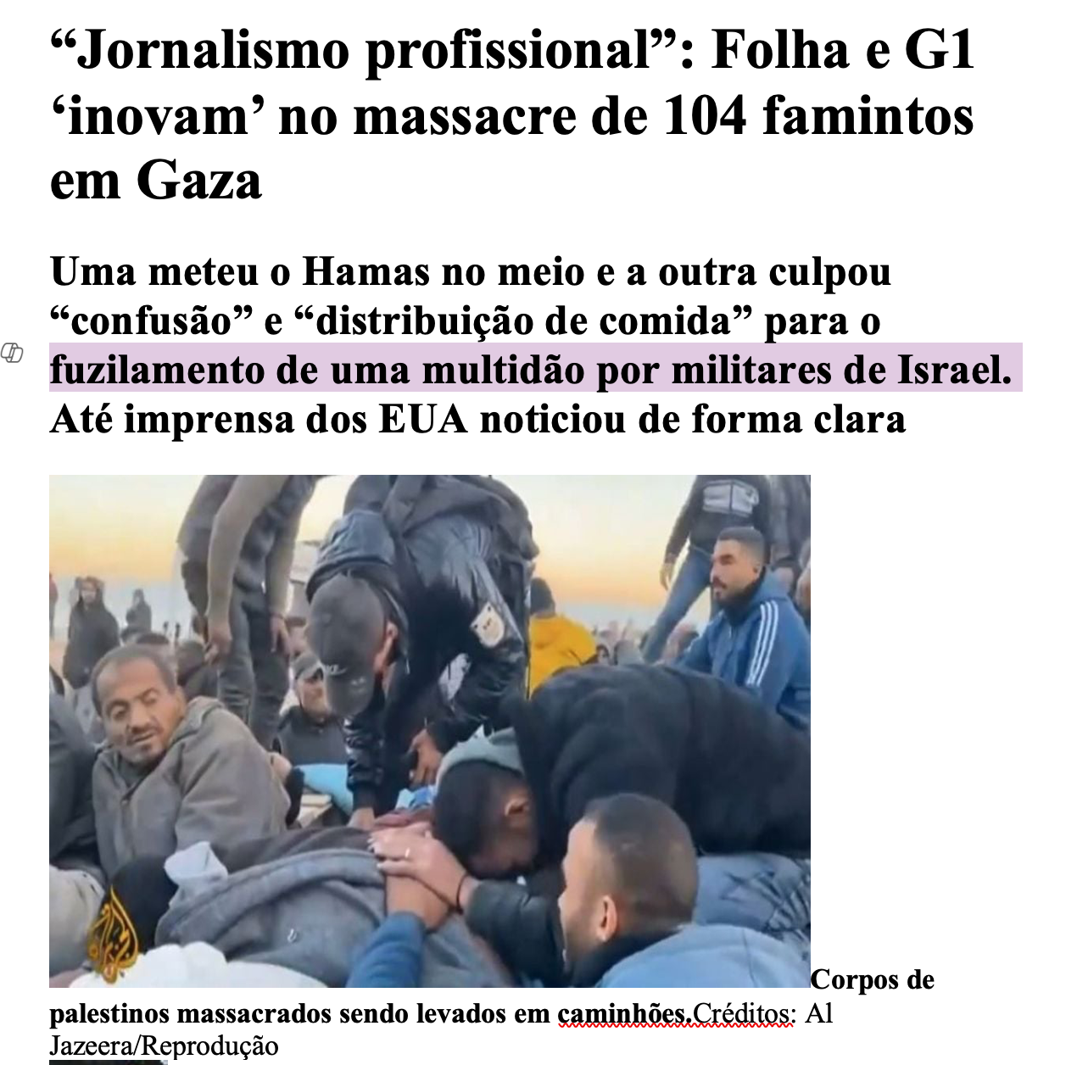

Slide 13
PF afirma que Jair Bolsonaro recebeu R$ 30 milhões em um ano
(UOL)
PF aponta que Jair Bolsonaro recebeu R$ 30 milhões em um ano
(IstoÉ)
Jair Bolsonaro recebeu R$ 30 milhões em um ano, segundo PF
(BAND)
Bolsonaro movimentou R$ 30 milhões em um ano, aponta PF
(Metrópoles)
Jair Bolsonaro recebeu R$ 30 milhões em um ano, e PF vê indício de lavagem de dinheiro
(Valor)
Jair Bolsonaro recebe R$ 30 milhões em um ano, e PF vê indício de lavagem de dinheiro
(O Tempo)
Jair Bolsonaro recebeu R$ 30 milhões em um ano, diz PF ao STF
(Carta Capital)

Slide 14
“No cenário caótico de Gaza, muitos mortos e feridos após israelenses abrirem fogo”
(NYT)
“Israel dispara contra multidão que pegava alimentos em incidente que deixa mais de 100 mortos em Gaza”
(El País)
“Mais de cem palestinos morrem numa operação militar numa entrega de ajuda”
(Clarín)
“Hamas acusa Israel de matar 112 civis em fila de ajuda humanitária”
(FSP)
“Confusão em distribuição de comida em Gaza deixa mais de cem mortos”
(G1)

